Slide 1


钢材需求回落，期货盘面高位震荡
2022年12月23日
钱龙 从业资格证号：F3077614 投资咨询资格证号：Z0017608

Slide 2

一周价格观察（周五数据）
品种 | 主力合约收盘（涨跌） | 现货价格（涨跌） | 基差 | 月差
螺纹 | 4005（+44） | 4070（0） | 65 | 16
热卷 | 4045（+18） | 4090（0） | 45 | 35
铁矿 | 825（+7.5） | 870（-5） | 45 | 28.5
焦炭 | 2646（+15) | 2800（+30） | 154 | 71.5
焦煤 | 1839.5（+4） | 2305（0） | 465.5 | 76

Slide 3
逻辑及策略
在前几周的快速上涨后，本周由于疫情在全国各地大规模爆发，市场利好情绪消散，焦点重新回到弱现实的状态，行情高位大幅震荡。 螺纹钢方面，我的钢铁数据显示，本周螺纹产量减少7.99万吨至276.94万吨，同比增加11.98万吨；社库环比增加1.85万吨至366.8万吨，同比增加28.83万吨；厂库环比增加8.88万吨至177.24万吨，同比减少0.33万吨。本周螺纹表观消费量环比回落32.16万吨至266.21万吨，同比减少32.35万吨。螺纹产量继续下降，库存上升明显，表需大幅回落，数据表现偏弱。目前螺纹总库存公历同比增加24.5万吨，农历同比增加23.08万吨，公历农历均已高于去年同期水平。短期螺纹盘面仍以震荡调整对待。 铁矿方面，247家钢厂的高炉开工率75.93%，环比下降0.04%；日均铁水产量221.95万吨，环比下降0.93万吨。全国45个港口进口铁矿库存为13336.64万吨，环比降62.14万吨；日均疏港量304.37万吨降5.68万吨。应端海外发运量、港口到港量有所增加。需求端，高炉检修增多，当前钢厂仍面临亏损，部分高炉复产有所延后。多空交织下，预计短期价格呈现区间震荡走势，需关注钢材的真实需求情况，及钢厂补库进程。 焦炭方面，第四轮提涨全面落地，涨幅100元/吨。需求端，铁水低位稍有提产，仍存部分补库刚需提振炉料。但淡季炼钢利润不足以支撑炉料的持续反弹。供应端，焦化利润在持续提涨后扭亏为盈，焦炭供应压力预计将稍有累积。下游焦炭库存仍低，但供应回升会带来累库压力，进一步提涨预计压力显著增加，期价仍跟随钢价情绪剧烈盘整。 焦煤方面，甘其毛都口岸昨日通关849车，贸易企业暂无减量打算，通关车数维持高位。三大主要口岸总通关车数环比减82车，蒙5#精煤报价2015元/吨。产地多地有煤矿出现停限产，且部分煤矿因全年任务完成，有主动减产现象，短期供应持续收紧。焦煤总体呈现累库状态。预计短期焦煤盘面呈现震荡调整走势。

Slide 4
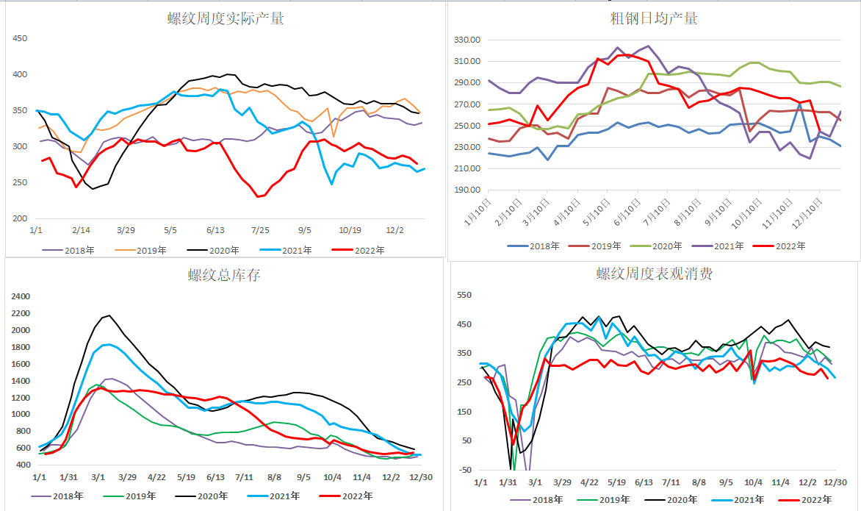
螺纹供求：表需大幅回落，总库再度累库

Slide 5
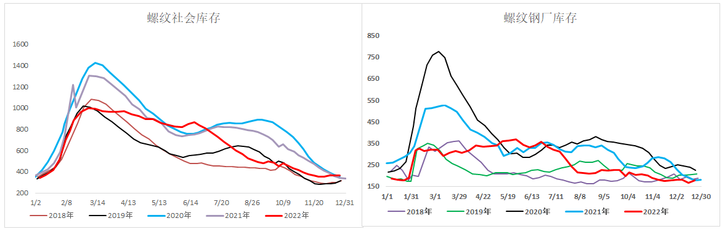
螺纹供求：表需大幅回落，总库再度累库

Slide 6
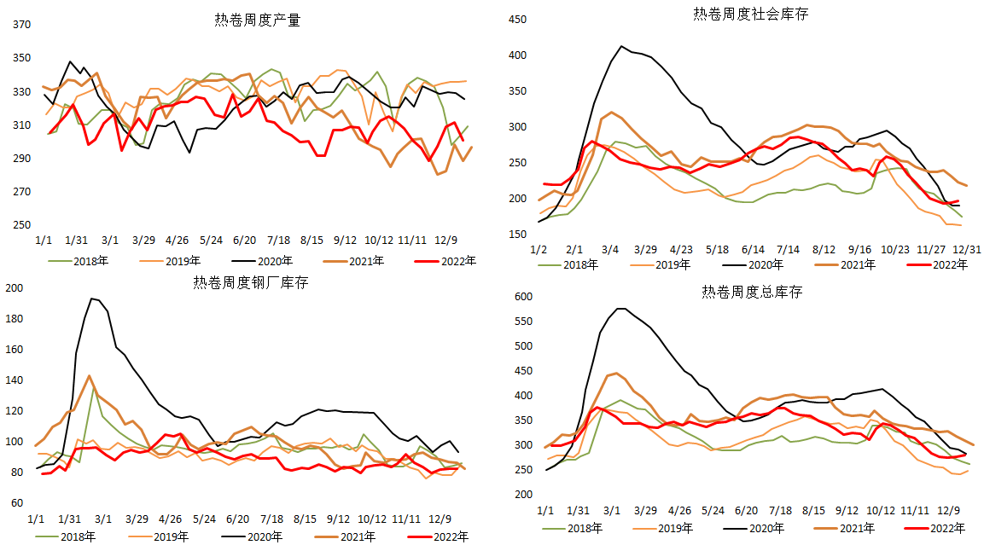
热卷供求：产量回落，供需形势总体趋稳

Slide 7
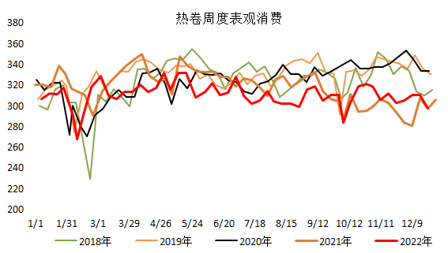
热卷供求：产量回落，供需形势总体趋稳

Slide 8
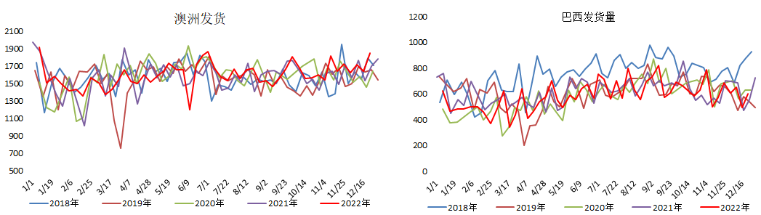
铁矿石供求：海外发运反弹，财年末冲量

Slide 9
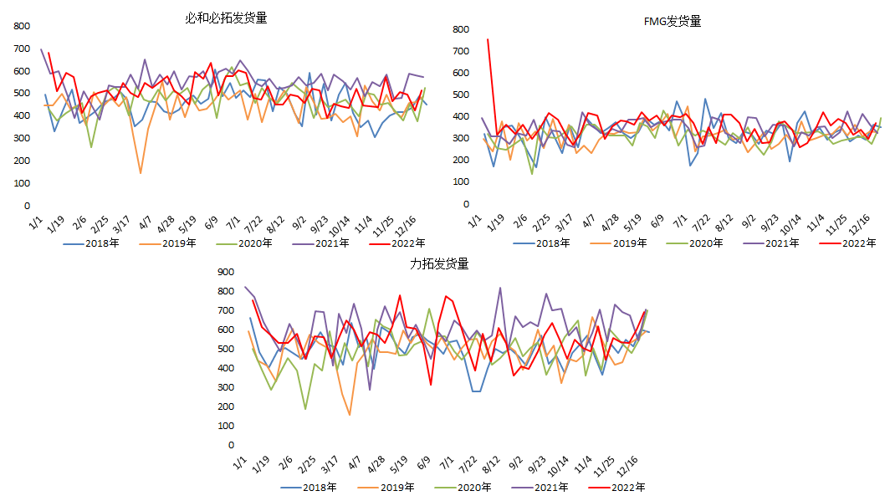
铁矿石供求：海外发运反弹，财年末冲量

Slide 10
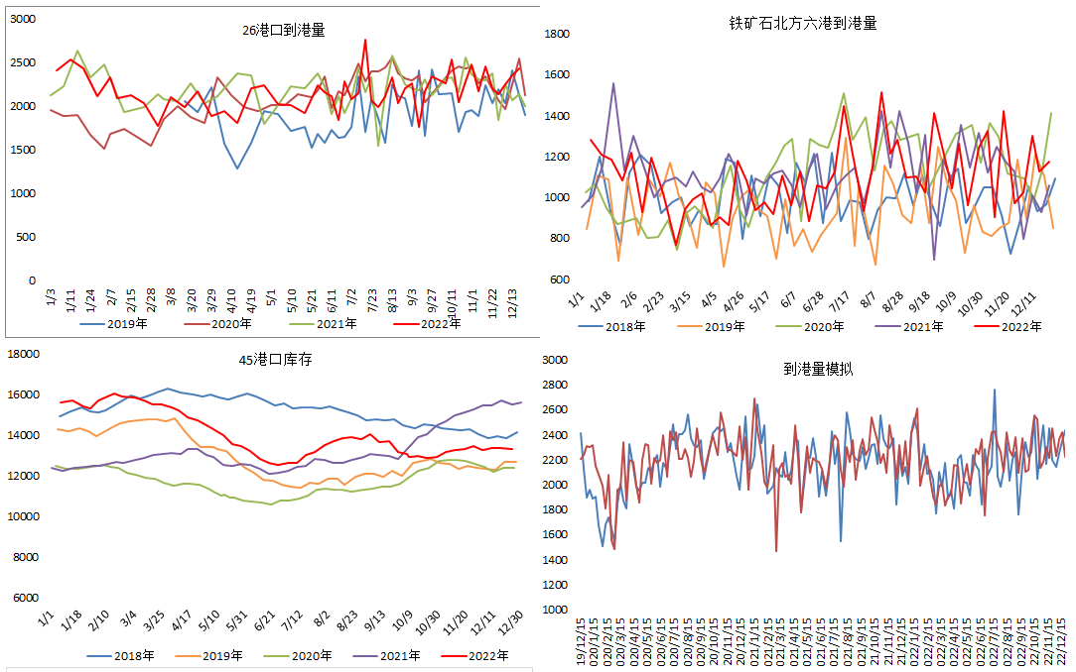
铁矿供求：到港量偏高位，港库保持平稳

Slide 11
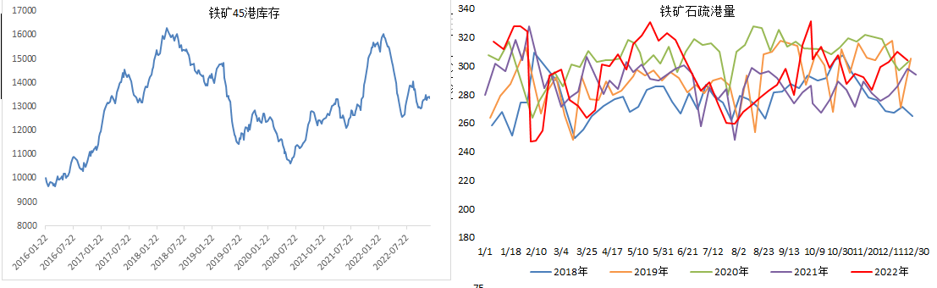
铁矿供求：到港量偏高位，港库保持平稳

Slide 12
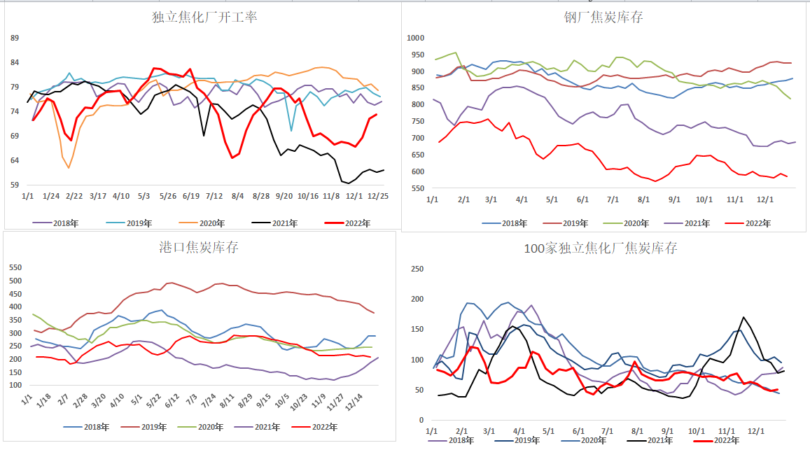
焦炭供求：焦化开工积极性好转，下游补库需求显现

Slide 13
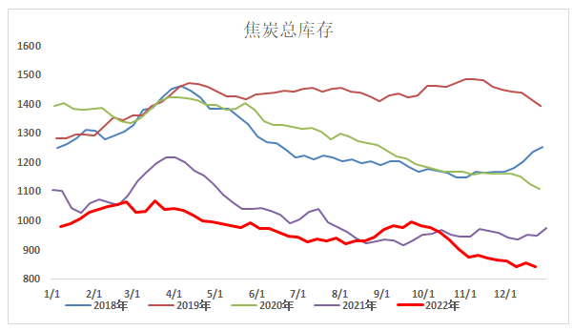
焦炭供求：焦化开工积极性好转，下游补库需求显现

Slide 14
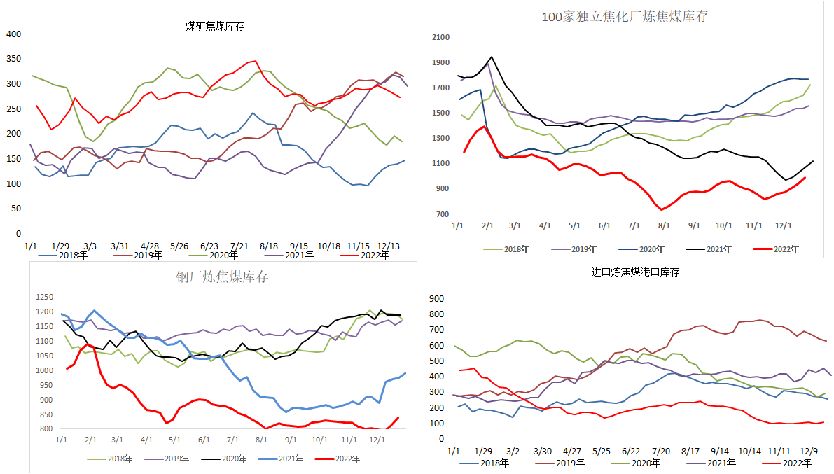
焦煤供求：国内煤矿陆续停产，供应有所收紧

Slide 15
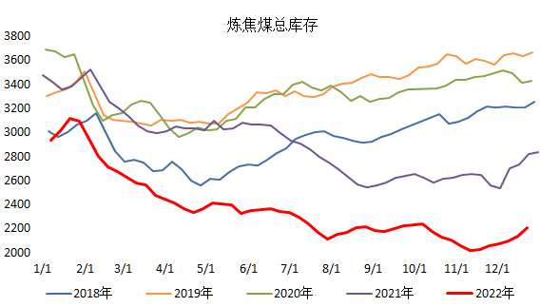
焦煤供求：国内煤矿陆续停产，供应有所收紧

Slide 16
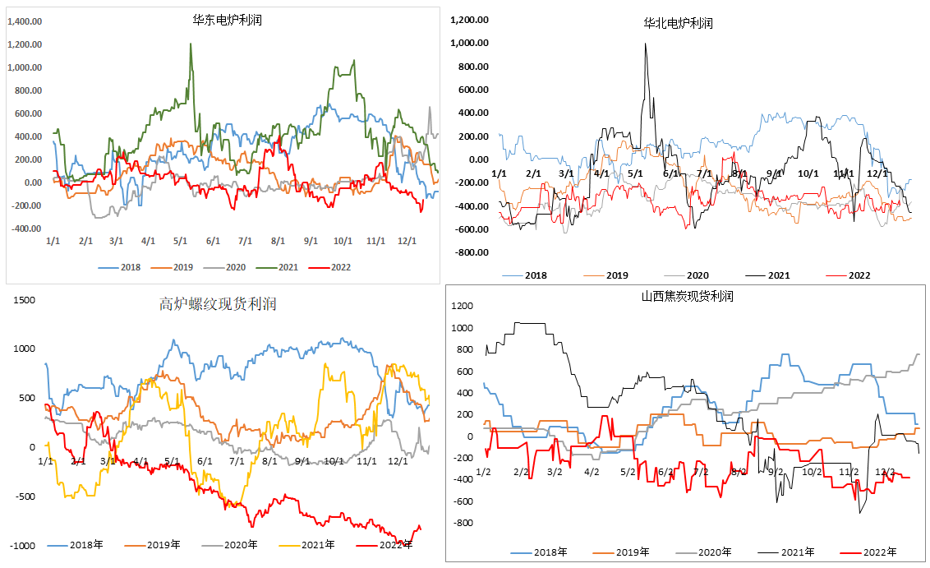
现货利润：炼钢利润小幅反弹

Slide 17
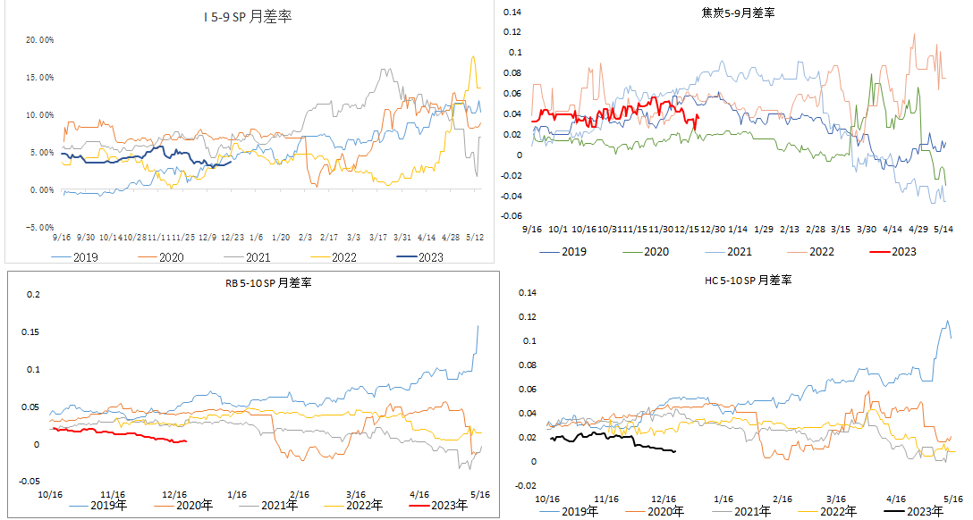
月差：近远月差继续小幅收敛

Slide 18
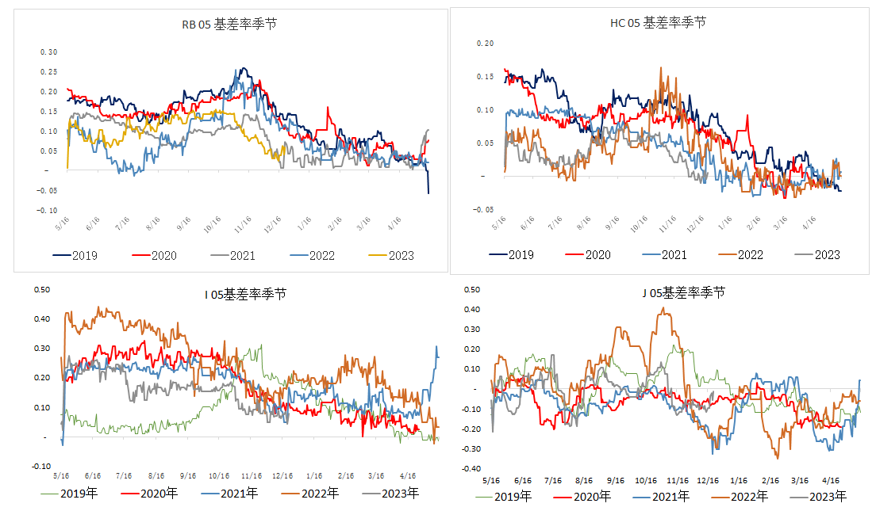
基差：期货盘面高位震荡，基差偏稳为主

Slide 19
免责声明
本报告的信息均来源于公开资料，我公司对这些信息的准确性和完整性不作任何保证，也不保证所包含的信息和建议不会发生任何变更。我们已力求报告内容的客观、公正，但文中的观点、结论和建议仅供参考，报告中的信息或意见并不构成所述品种的操作依据，投资者据此做出的任何投资决策与本公司和作者无关。

Slide 20


关注金石期货微信公众号
金石期货公众号
金石期货投资咨询部公众号

Slide 21
谢谢大家的观看
Thanks for watching.

